Slide 1
三角形中 优美的边角关系
朝阳区线上课堂·高一年级数学
北京市陈经纶中学 王丽君

Slide 2
当给定三角形的SSS，SAS，ASA，AAS条件时，三角形是全等的，即此时三角形是唯一确定的.当三角形确定后，其边角也是确定的，那么，这些边角有何数量关系呢？

Slide 3
任务一:阅读材料，理解猜想
任意三角形？

Slide 4
任务二：推理运算，证明猜想
作高 直角三角形

Slide 5
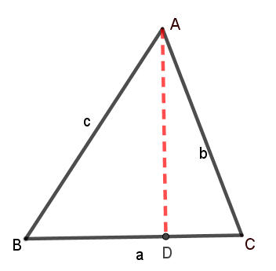
任务二：推理运算，证明猜想

Slide 6
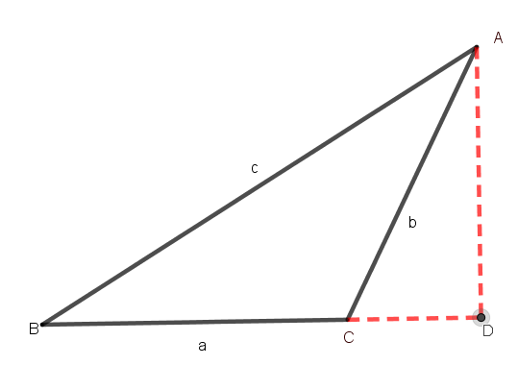
任务二：推理运算，证明猜想

Slide 7
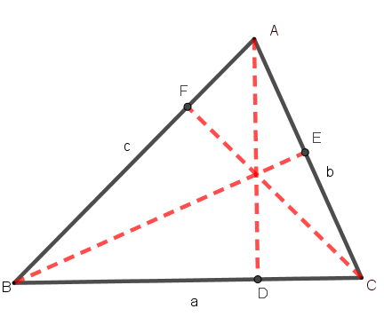
任务二：推理运算，证明猜想
$$\frac{abc}{2}$$
这个比值是确定的吗？是多少？

Slide 8
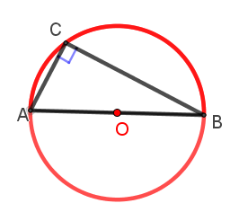
任务二：推理运算，证明猜想
思考1：当三角形的一边及其对角确定之后，此边所对应的顶点如何运动?
圆中同弦所对的圆周角相等 三角形的外接圆

Slide 9
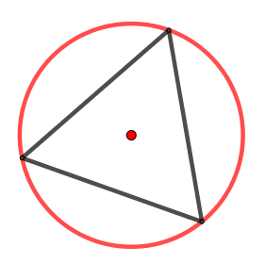
任务二：推理运算，证明猜想
类比前面的研究方法
化斜为直，构造直角
作直径

Slide 10
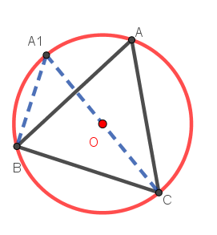
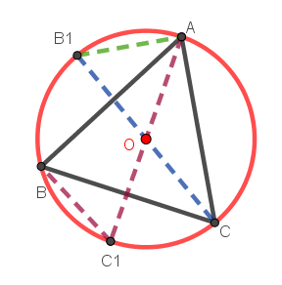
任务二：推理运算，证明猜想

Slide 11
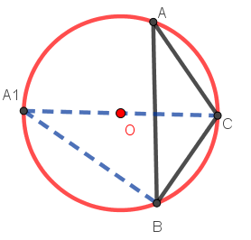
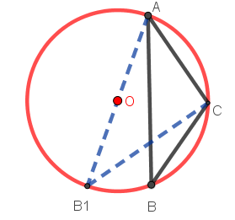
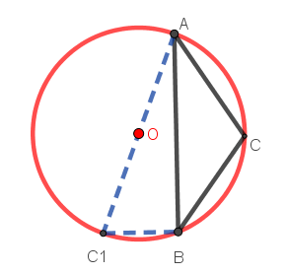
任务二：推理运算，证明猜想

Slide 12
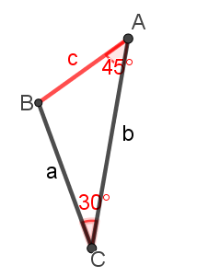
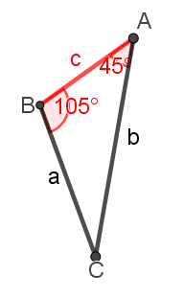
任务三：运用猜想，解决问题
分析：
$$\frac{a}{\sin{A}}=\frac{b}{\sin{B}}=\frac{c}{\sin{C}}$$

Slide 13
任务三：运用猜想，解决问题
解：由$\frac{b}{\sin{B}}=\frac{c}{\sin{C}}$得$\sin{C}=\frac{c \sin{B}}{b}=\frac{2\sin{30°}}{\sqrt{2}}=\frac{\sqrt{2}}{2}.$
因为$c>b,B=30°,$所以$30°<C<180°,$所以$C=45°$或$C=135°$

Slide 14
任务三：运用猜想，解决问题
故$a=2\sqrt{2}∙\frac{\sqrt{6}+\sqrt{2}}{4} =\sqrt{3}+1$.

Slide 15
任务三：运用猜想，解决问题
(2)当$C=135°$时，$A=15°$
$$a=\frac{b \sin{A}}{\sin{B}}=\frac{\sqrt{2}sin{15°}}{\sin{30°}}=\frac{\sqrt{2}\sin\left(45°−30°\right)}{\sin{30°}}$$
而
$\sin{15°}=sin\left(45°−30°\right)=\sin{45°}\cos{30°}−\cos{45°}\sin{30°}=\frac{\sqrt{6}−\sqrt{2}}{4}$.
所以$a=2\sqrt{2}∙\frac{\sqrt{6}−\sqrt{2}}{4} =\sqrt{3}−1$.
小结：此题为SSA的模型，不属于三角形全等的条件，故此三角形不确定.

Slide 16
总结提升

Slide 17
谢谢您的观看
北京市朝阳区教育研究中心 制作

